Slide 1
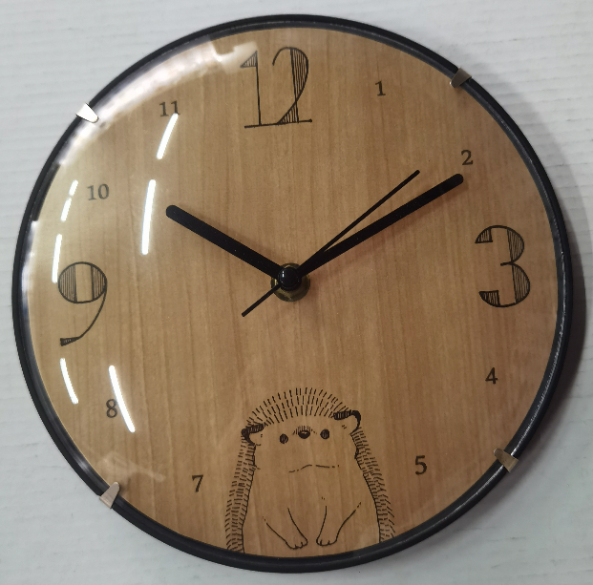
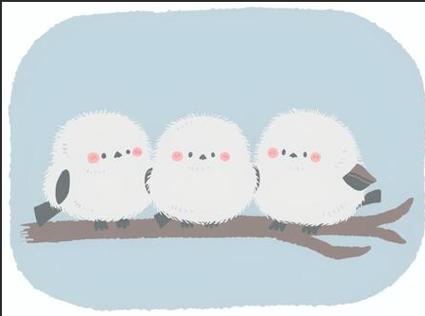
木目に1か所シマエナガを書くパターン

Slide 2

木目に複数シマエナガを書くパターン

Slide 3
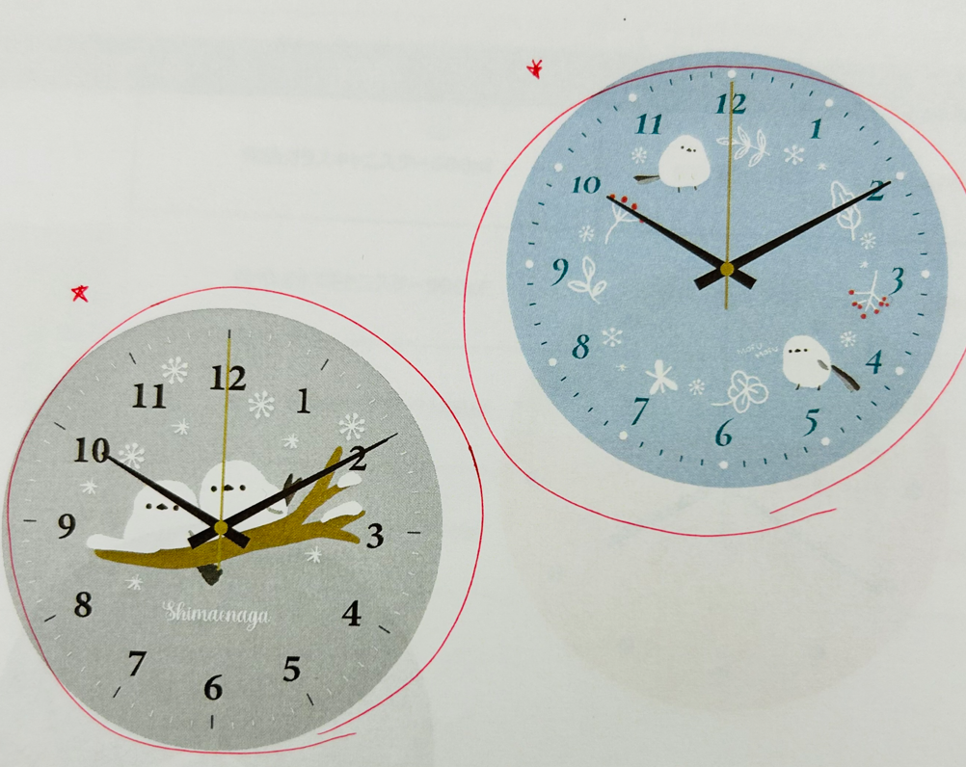
イメージ
文字盤を変えるパターン

